Slide 1
IIP Lab Seminar
Multi-modal Deep Learning
Aug. 2022
Intelligent Information Processing Lab
JunHo Yoon

Slide 2
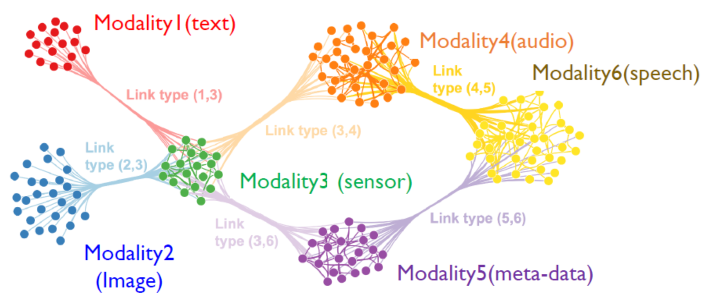
IIP Lab Seminar. Multi-modal Deep Learning / Early&Late Fusion
Multimodal Learning
■ Modality
인간의 감각기관으로 부터 수집되는 다양한 형태의 데이터를 사용하여 모델을 학습
Vision / Text / Speech / Touch / Smell / (+Meta data)
Key Point : 각각의 데이터의 특성을 통합

Slide 3
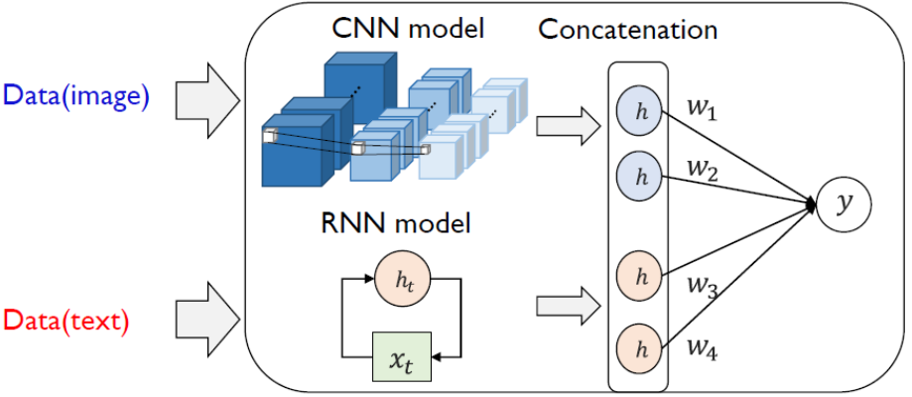
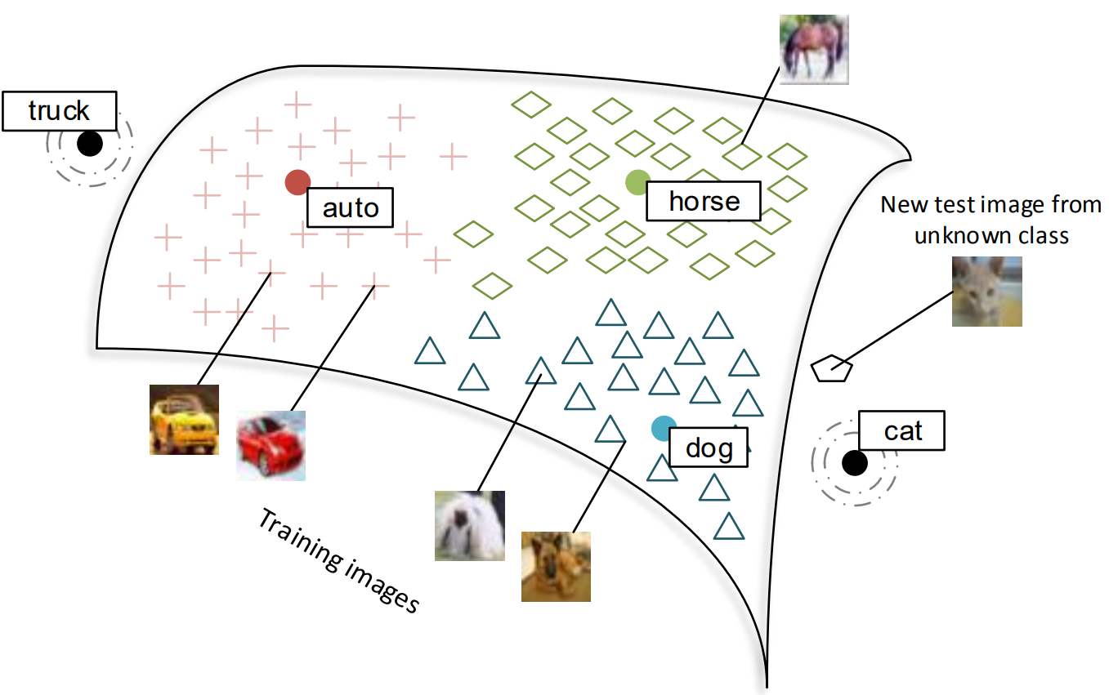
IIP Lab Seminar. Multi-modal Deep Learning / Early&Late Fusion
Multimodal Learning
■ Model의 통합
각 모델의 예측 값을 통합
Ex) Ensemble
■ Embedding Vector의 통합
신경망을 통해 추출된 Embedding Vector를 선형 결합
■ 데이터 차원의 통합
추출된 Embedding Vector를 차원이 같은 데이터로 변환

Slide 4
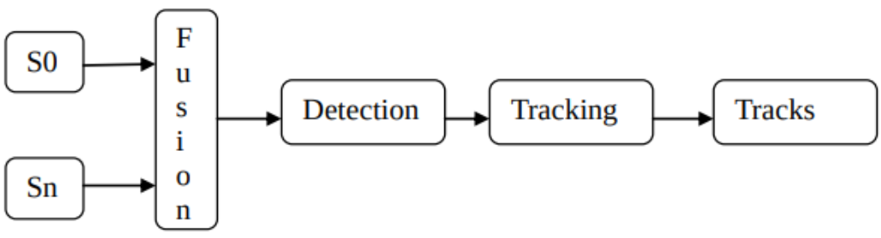
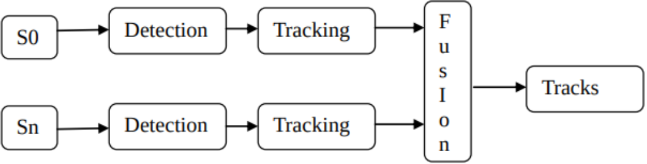
IIP Lab Seminar. Multi-modal Deep Learning / Early&Late Fusion
Multimodal Learning
■ Task
Representation : Multi-modal Data를 어떻게 요약할 것인지
Alignment : 각 Modality 데이터의 관계를 파악
Fusion : 각 Modality 데이터를 결합하여 Target 값을 예측
Co-learning : Knowledge가 부족한 특정 Modality 데이터를 다른 특성의 데이터를 사용하여 보완
Translation : Entity를 다른 Modality의 Entity로 변환(생성)
■ Existing Method
Early Fusion : 결합(투영)한 이후 데이터의 특징 추출 → 인지 (Cognitive)
Late Fusion : 각 데이터의 특징을 추출한 이후 결합 → 지각 (Perception)
[ early fusion ]
[ late fusion ]

Slide 5
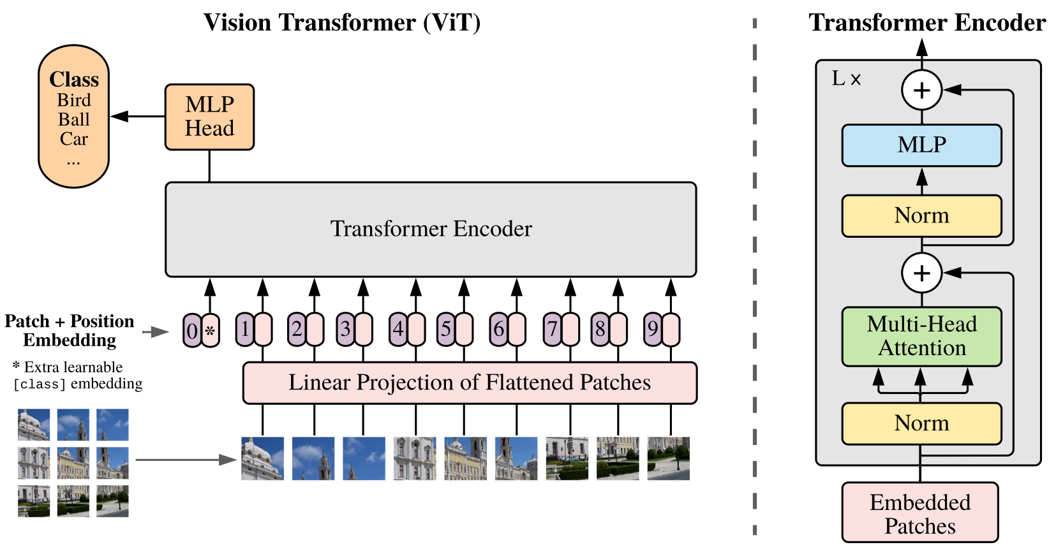
IIP Lab Seminar. Multi-modal Deep Learning / Early&Late Fusion
Base Model
■ Vision Transformer
Contributions
이미지 분류에서 Convolution 기법을 사용하지 않고 유의미한 성능을 달성함
이미지 패치(patch)를 단어와 같이 처리
Transformer의 Encoder를 컴퓨터 비전에 적용 → 향후 ViT 발전 가능
Limitations
대용량 데이터가 필요한 사전학습
■ Early&Late Fusion
Contribution
대용량 데이터가 필요한 사전학습 대신 부족한 이미지 특성을 텍스트 데이터로 부터 보완

Slide 6
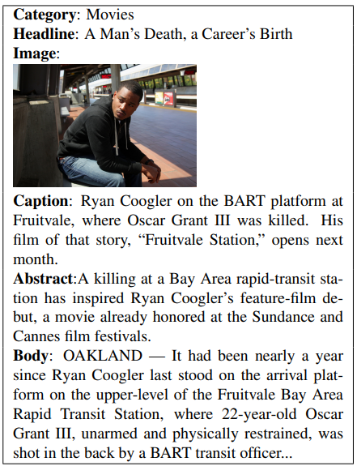
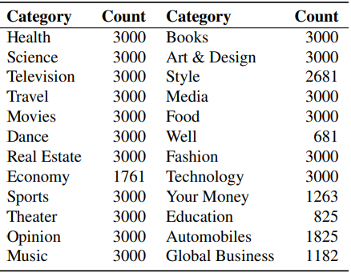
IIP Lab Seminar. Multi-modal Deep Learning / Early&Late Fusion
N24News
■ A New Dataset for Multimodal News Classification
Wang, Zhen, Xu Shan, and Jie Yang. "N24News: A New Dataset for Multimodal News Classification." arXiv preprint arXiv:2108.13327 (2021).
Citation : 2
Architecture

Slide 7

IIP Lab Seminar. Multi-modal Deep Learning / Early&Late Fusion
Proposed model
■ Early&Late Fusion
Image
Image
[CLS]
Vision Transformer
Encoder
Image
[CLS]
Class
Health
Science
Travel
Movies
Dance
...
Real Estate
Sports
Theater
Music
Image
Emb
Image
Context
MLP
Vision Transformer
Input Embedding
Early&Late
Fusion
Text
Text
[CLS]
Transformer
Encoder
Early_F
[CLS]
Text
Emb
Early_F
Context
Early
Fusion
Transformer
Input Embedding

Slide 8

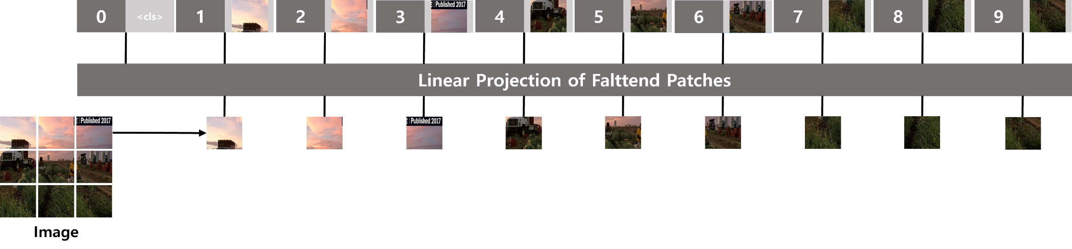
IIP Lab Seminar. Multi-modal Deep Learning / Early&Late Fusion
Input Embedding
■ Image & Text - Early Fusion
Input
0
<cls>
1
*
2
*
3
*
4
*
5
*
6
*
7
*
8
*
9
*
0
Token Embedding
x
Attention Mask
+
Patch + Position Embedding

Slide 9
IIP Lab Seminar. Multi-modal Deep Learning / Early&Late Fusion
Experiment - Metrics
■ Image-only, Early Fusion, Late Fusion, Early&Late Fusion
precision / recall / f1-score / accuracy
Modality | Task | Model | precision | recall | f1-score | accuracy
Single-modal | Image-only | Vision Transformer | 0.310636 | 0.289583 | 0.280292 | 0.300721
 |  | (pre-trained) Vision Transformer | 0.537624 | 0.516349 | 0.512152 | 0.544426
 | Text-only | RoBERTa | 0.621396 | 0.608865 | 0.611347 | 0.634576
 |  | (pre-trained) RoBERTa | 0.766058 | 0.762947 | 0.761582 | 0.779765
Multi-modal | Early Fusion
 | Late Fusion
 | Early&Late Fusion
Research Plan

Slide 10
IIP Lab Seminar. Multi-modal Deep Learning / Early&Late Fusion
Ablation Study - Metrics
■ Early Fusion, Late Fusion, Early&Late Fusion | Question Query
Text → Question Query (T) : What section is this news photo about?
Text → Question Query (F) : Original Dataset
precision / recall / f1-score / accuracy
Modality | Model | Question Query | precision | recall | f1-score | accuracy
Multi-modal | Early Fusion | T | ?
 |  | F
 | Late Fusion | T
 |  | F
 | Early&Late Fusion | T
 |  | F

Slide 11
IIP Lab Seminar. Multi-modal Deep Learning / Early&Late Fusion
Contribution
■ Early&Late Fusion
Single Modality (Image-only)의 부족한 특징 정보를 다른 Modality (Text) 데이터를 사용하여 보완
기존 Multimodal Fusion방식과 달리 Attention을 활용한 각 특성의 데이터를 고려한 특징 추출 가능
Early Fusion과 Late Fusion을 함께 사용함으로써 모델의 인지(Cognitive), 지각(Perception) 능력 향상
■ Question Query
기존 Multimodal Learning의 경우 학습 모델에 대한 평가를 위해 입력 값으로 모든 정보가 필요함
Early&Late Fusion를 활용해 모델 평가 시 Text Modal의 경우 Question Query를 활용해 Application 증가

Slide 12
IIP Lab Seminar. Multi-modal Deep Learning / Early&Late Fusion
Thank you ☺
JunHo Yoon 윤준호
Department of Computer Engineering, Gachon University | Researcher
Tel. +82-31-750-8822 Mobile. +82-10-9110-6257
E-mail. junho6257@gachon.ac.kr

